Slide 1
Проект «Реализация личностного-ориентированного подхода в дистанционном обучении по программам дополнительного образования» или
Роль личности в e-learning
ЗАВЬЯЛОВА Ольга Алексеевна, к.п.н., руководитель центра дистанционного обучения Шуйского филиала «Ивановский государственный университет»
  E-mail: sgpu.cdo@gmail.com
  Сайт: https://sites.google.com/site/cdosgpu/

Slide 2
Исходные посылки
Качественное обучение минимальными средствами (техническими, человеческими, временными)
Личностная ориентация обучения (тематика+процесс) – «курс для человека, а не человек для курса»

Slide 3
Направления реализации ДО
Заочная форма обучения
Магистратура
Дополнительное образование
3 направления подготовки
2 факультета
7 курсов
3 преподавателя
6 курсов переподготовки
16 КПК

Slide 4
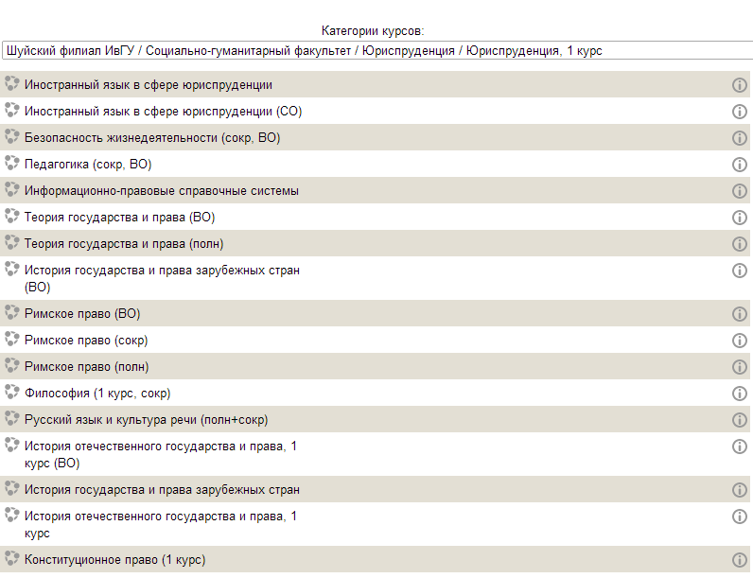
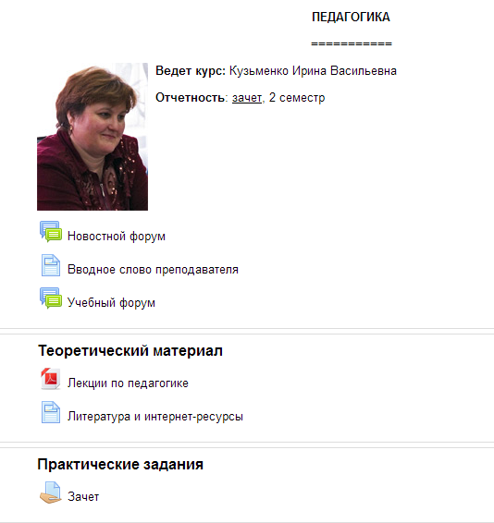
Обучение студентов ЗФО

Slide 5
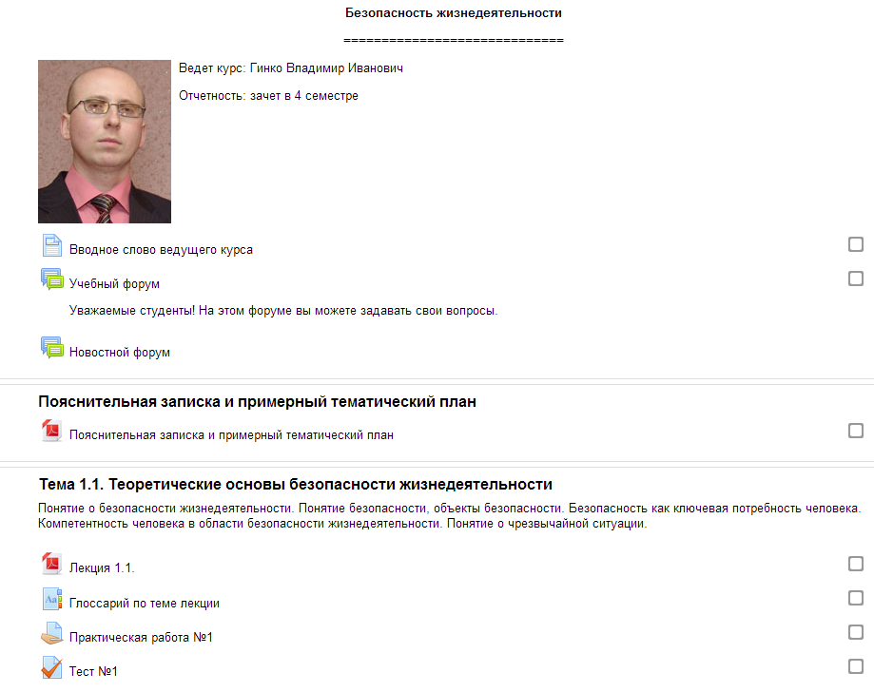
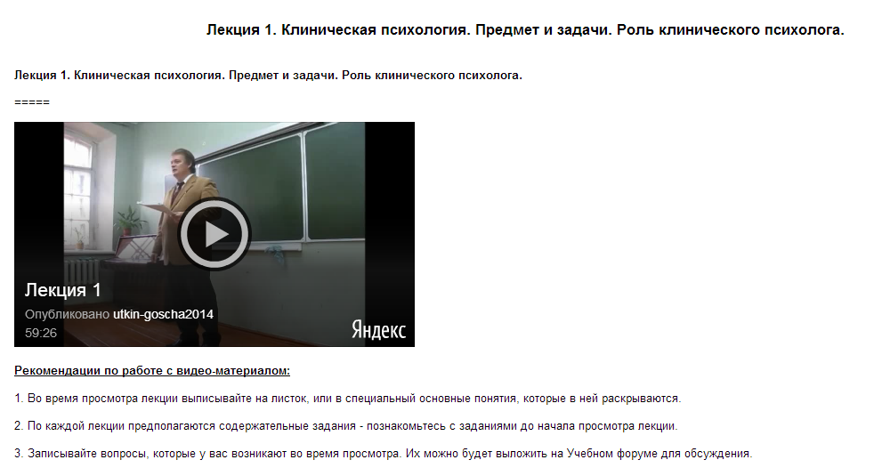

Slide 6
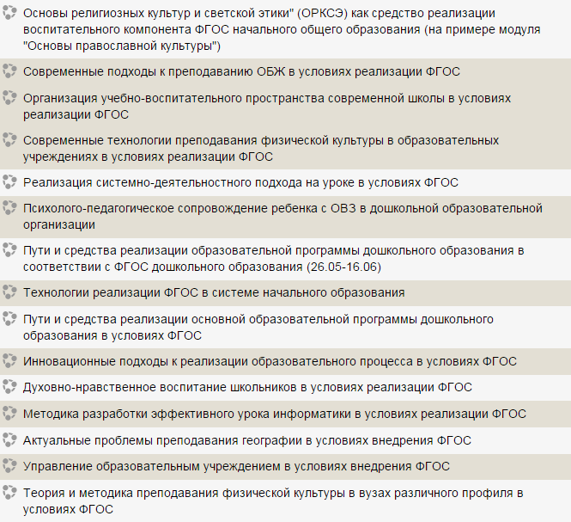
Курсы повышения квалификации

Slide 7
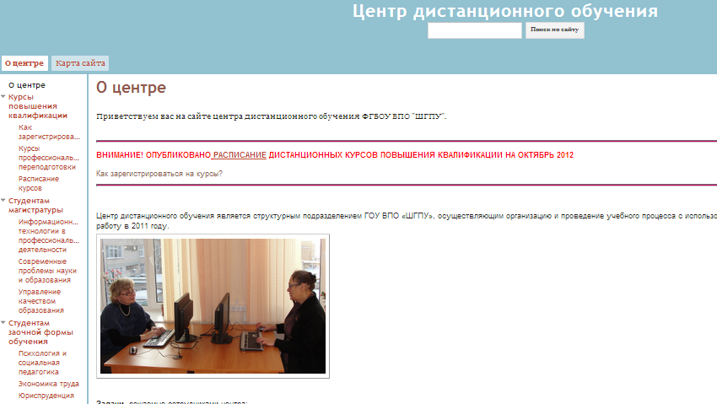
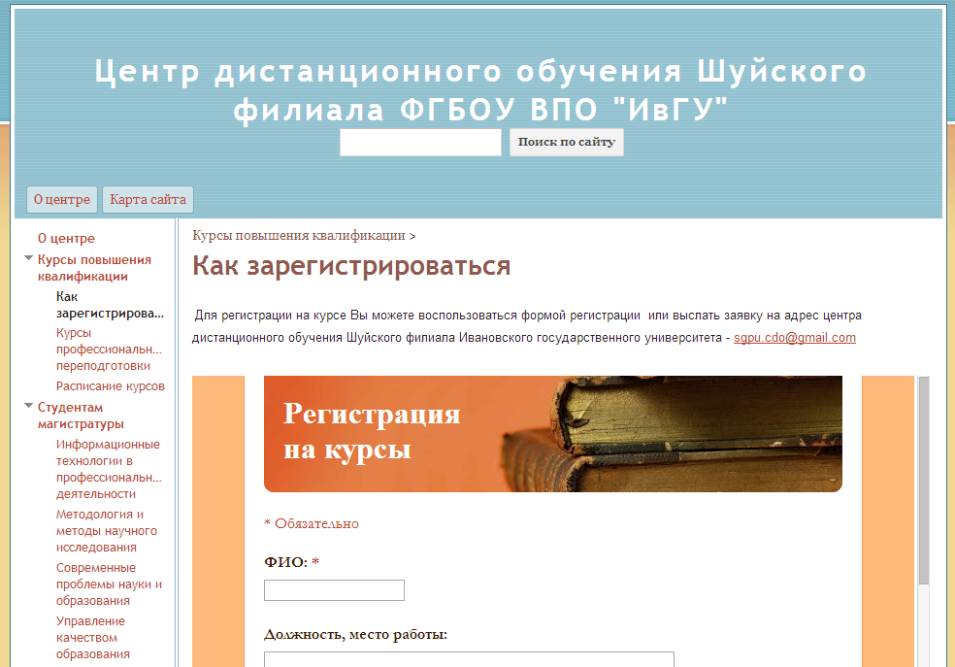
Сайт центра дистанционного обучения - https://sites.google.com/site/cdosgpu/

Slide 8
Курсы повышения квалификации

Slide 9
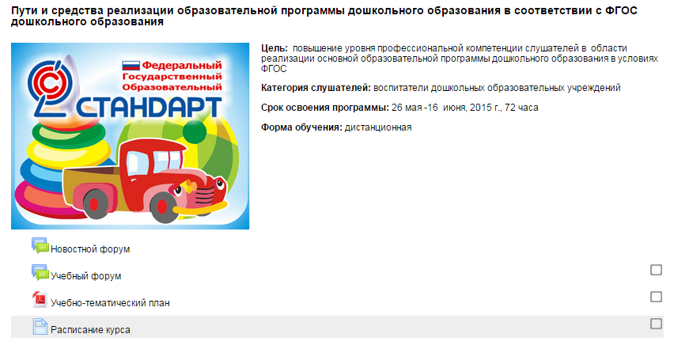
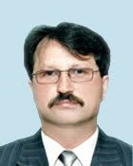
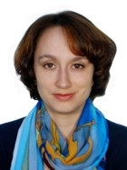
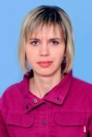
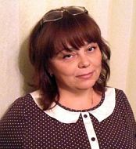
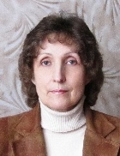
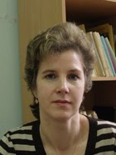
Самый популярный курс ПК (81 участник, 6 со-ведущих)

Slide 10
Личностная составляющая
Преподаватель/сотрудник
Обучающийся/клиент
Вводное слово
Визитная карточка
Личностная экспертная оценка
Итоговая рефлексия
Открытые задания
Рефлексия
Возможность выбора

Slide 11
Отзывы
Кулагина Ирина Ивановна, г.Москва: Ожидания: задания в виде тестов. Получилось: развернутые консультации, презентации по теме. Предварительные цели: сжатые представления о ФГОСах ДОУ. Реально: обширные теоретические и практические знания по теме – ФГОС ДОУ. Получение очень полезной информации, переработка ее в ходе выполнения заданий, дальнейшее применение в своей работе и во взаимодействии с родителями. СПАСИБО!!!

Slide 12
Отзывы
Ковалева Любовь Николаевна, г.Иваново: Я впервые участвовала в дистанционных курсах, а так как я неуверенный пользователь ПК было еще и немного страшно, что не получится. Ожидала, что узнаю много новой полезной для работы информации, наконец-то детально ознакомлюсь с ФГОС, т.к. знала о стандарте поверхностно и мой надежды полностью оправдались. Выполняя задания 1 модуля впервые самостоятельно сделала презентацию, используя специальную программу, сначала за основу взяла из интернета, следующую полностью сделала сама, а презентация к 5 модулю уже получилась отличная и я заслужила похвалу педагога, что было для меня очень важно и приятно. Очень понравилось, что задания разбиты на модули, можно выбрать образовательную область, которая больше нравится. Получила огромный опыт, который собираюсь применить на практике.

Slide 13
Отзывы
Полушкина Анжелика Станиславовна, г. Кинешма: Вначале я не предполагала, что в рамках курса будет так много заданий, которые надо выполнять. Сначала мне было интересно выполнить простое задание по созданию визитной карточки. Потом, по мере поступления новых, гораздо более сложных заданий, мне было интересно проверить свои силы и творческие способности. С получением каждого нового задания мой интерес к курсу все больше возрастал. Знаний, умений и навыков все прибавлялось. За время обучения на дистанционном курсе я поняла, что самый лучший способ стать востребованным профессионалом - это не лениться, заниматься самообразованием. Научилась применять в своей работе методы и формы обучения, которые ранее не использовала. Во время самостоятельных занятий по изучению теории курса я поняла разницу между дистанционной, очной и заочной формами обучения, осознала что дистанционное обучение – это совсем не так просто, как кажется вначале. Я осознала важность теоретических знаний, научилась теоретическим основам.

Slide 14
Курсы профессиональной переподготовки (совместно с центром дополнительного образования)
Дошкольная педагогика и психология
Менеджмент и управление персоналом в образовании
Физическая культура и спорт
Руководитель физического воспитания детей дошкольного возраста
Начальное образование
  Разработаны программы, включающие электронные учебники, учебное видео, презентации, проектные задания, тесты

Slide 15
Курсы профессиональной переподготовки

Slide 16
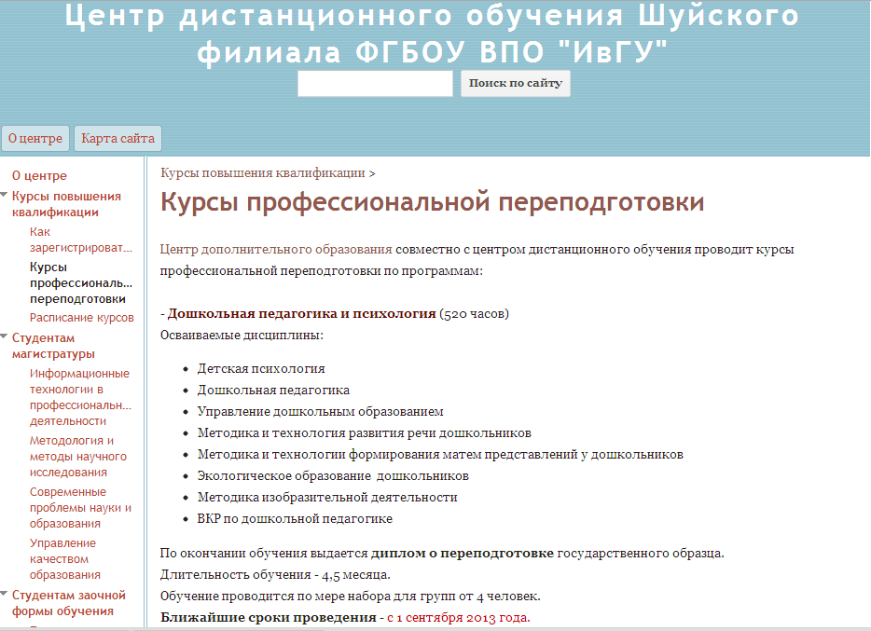
Страница курсов профессиональной переподготовки

Slide 17
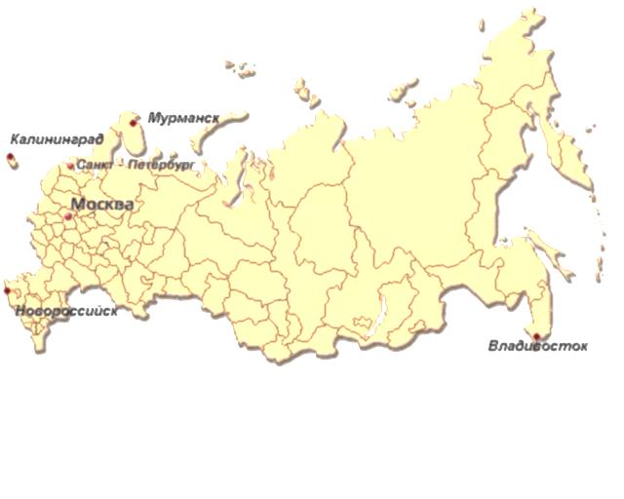
География участников
МО, С.-Петербург, Архангельская, Нижегородская,
Ростовская, Краснодарский край, Уссурийск, Надым,
Камчатский край, Усть-Илимск, Пермский край, ЯНАО,
Приморский край, Удмуртия, Саха, Тирасполь, Димитровград и др.

Slide 18
Информация о курсах
Сайт вуза + рассылки вуза
Сайт центра дистанционного обучения
Ежемесячная рассылка ЦДО (smartresponder.ru)
Выпускники вуза + выпускники курсов

Slide 19
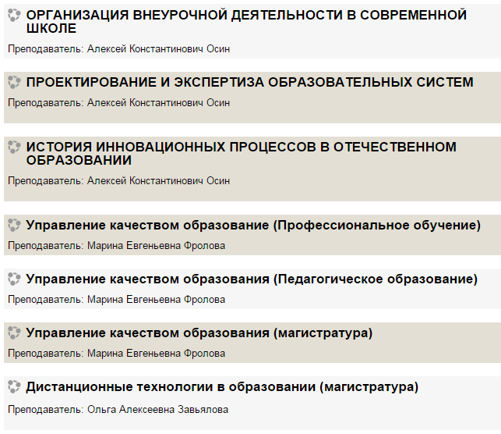
Обучение студентов магистратуры

Slide 20
Обучение студентов ОФО
Направление подготовки «Информационные системы» (гр.4.4.), в рамках дисциплины «Дистанционные технологии в образовании»
Используемые технологии:
  Сайт
  Вебинары
  СДО Moodle

Slide 21
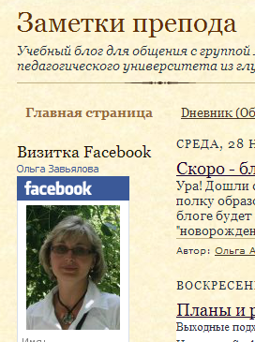
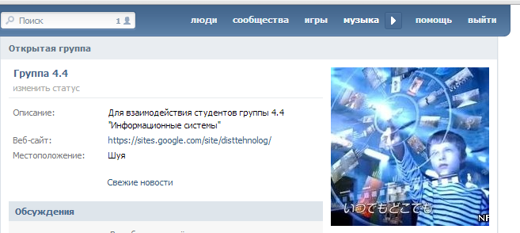
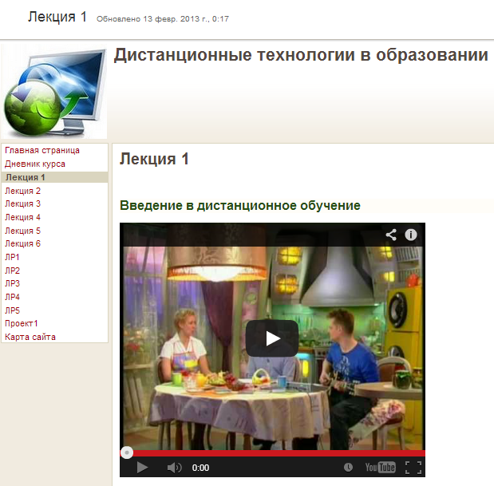
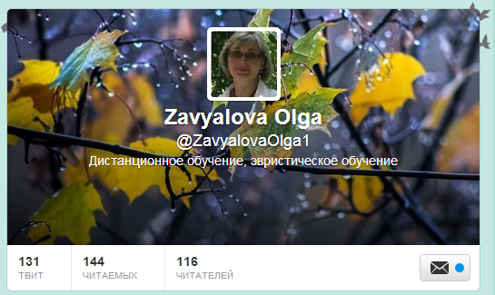
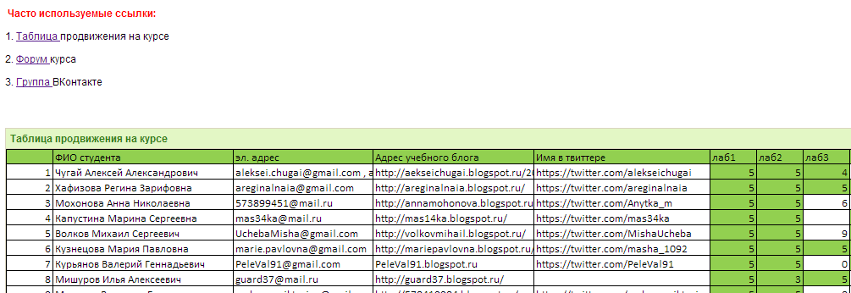
Персональная образовательная среда преподавателя
Блог
Вебинар-комната
Группа ВКонтакте
Форум
Твиттер
Учебный сайт

Slide 22
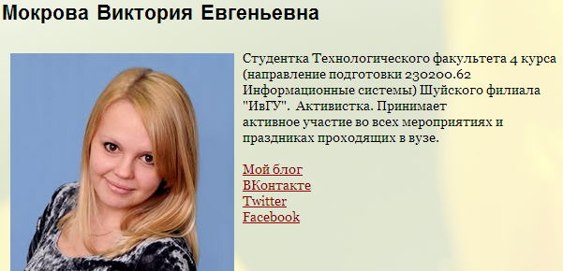
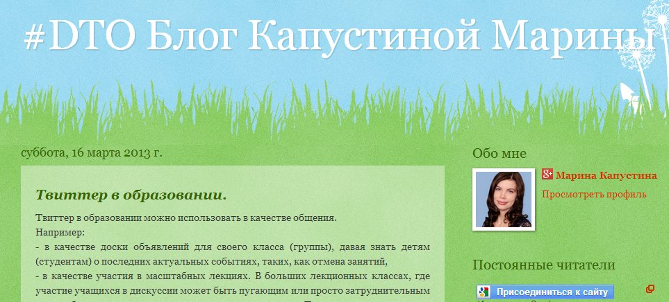
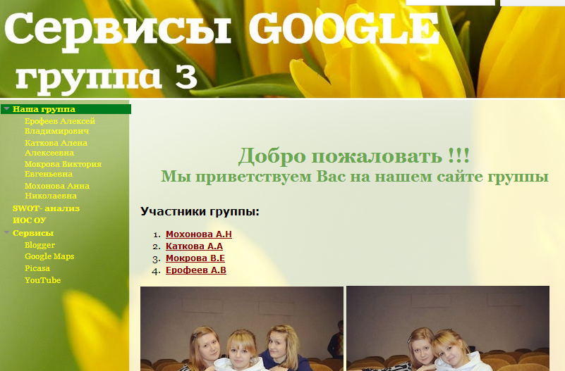
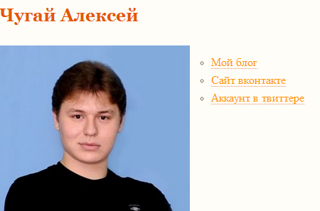
Персональная учебная среда студента
Блог
Твиттер
Сайт учебного проекта
Группа ВКонтакте

Slide 23
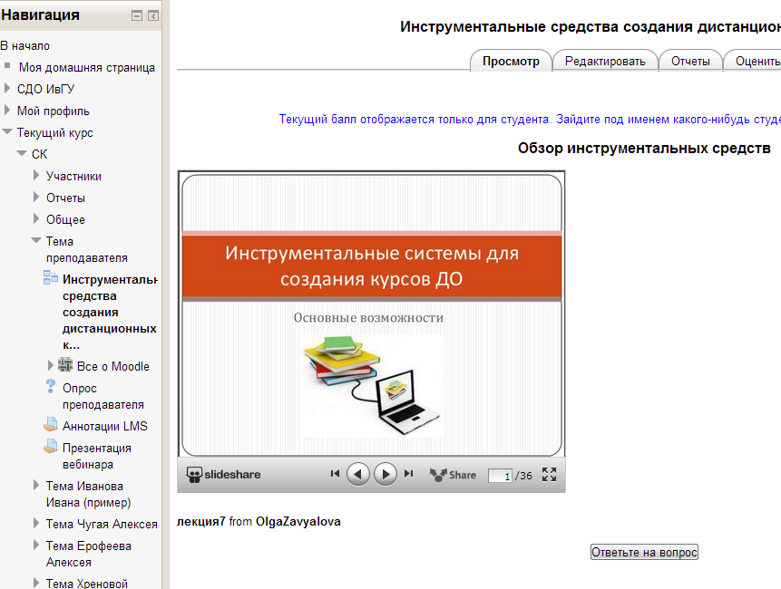
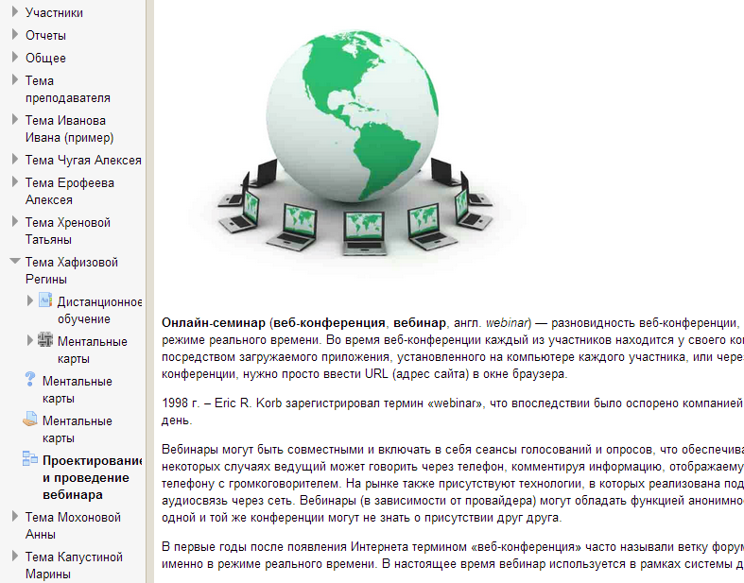
«Студенческий коллаж» в СДО Moodle

